Slide 1

Gastronomická zařízení – prostředky pro úklid a sanitaci
Název školy | SŠHS Kroměříž
Číslo projektu | CZ.1.07/1.5.00/34.0911
Autor | Mgr. Věra Tupá
Název šablony | VY_32_INOVACE GAZ
Název DUMu | GAZ.1404.1K
Stupeň a typ vzdělávání | Střední vzdělání s výučním listem, odborné učiliště
Vzdělávací oblast | Chování pracovníků ve službách, stravovací služby
Vzdělávací obor | Gastronomická zařízení
Vzdělávací okruh | Odborná významnost
Druh učebního materiálu | Prezentace, samostatná práce, test znalostí
Cílová skupina | Žák, 15 - 19 let
Anotace | Prezentace seznamuje žáky se zásadami a prostředky určenými pro čistění a sanitaci strojů a zařízení
Speciální vzdělávací potřeby | - ano -
Klíčová slova | Čistící prostředky, sanitace.
Datum | 21.10.2012

Slide 2
Prostředky pro úklid a sanitaci
Údržba a čistění

Slide 3
Základní pravidla
Při čistění strojů a zařízení je nutné dodržovat:
Pozornost při demontáži a montáži jednotlivých částí strojů (špatné sestavení může být příčinou úrazu)

Slide 4
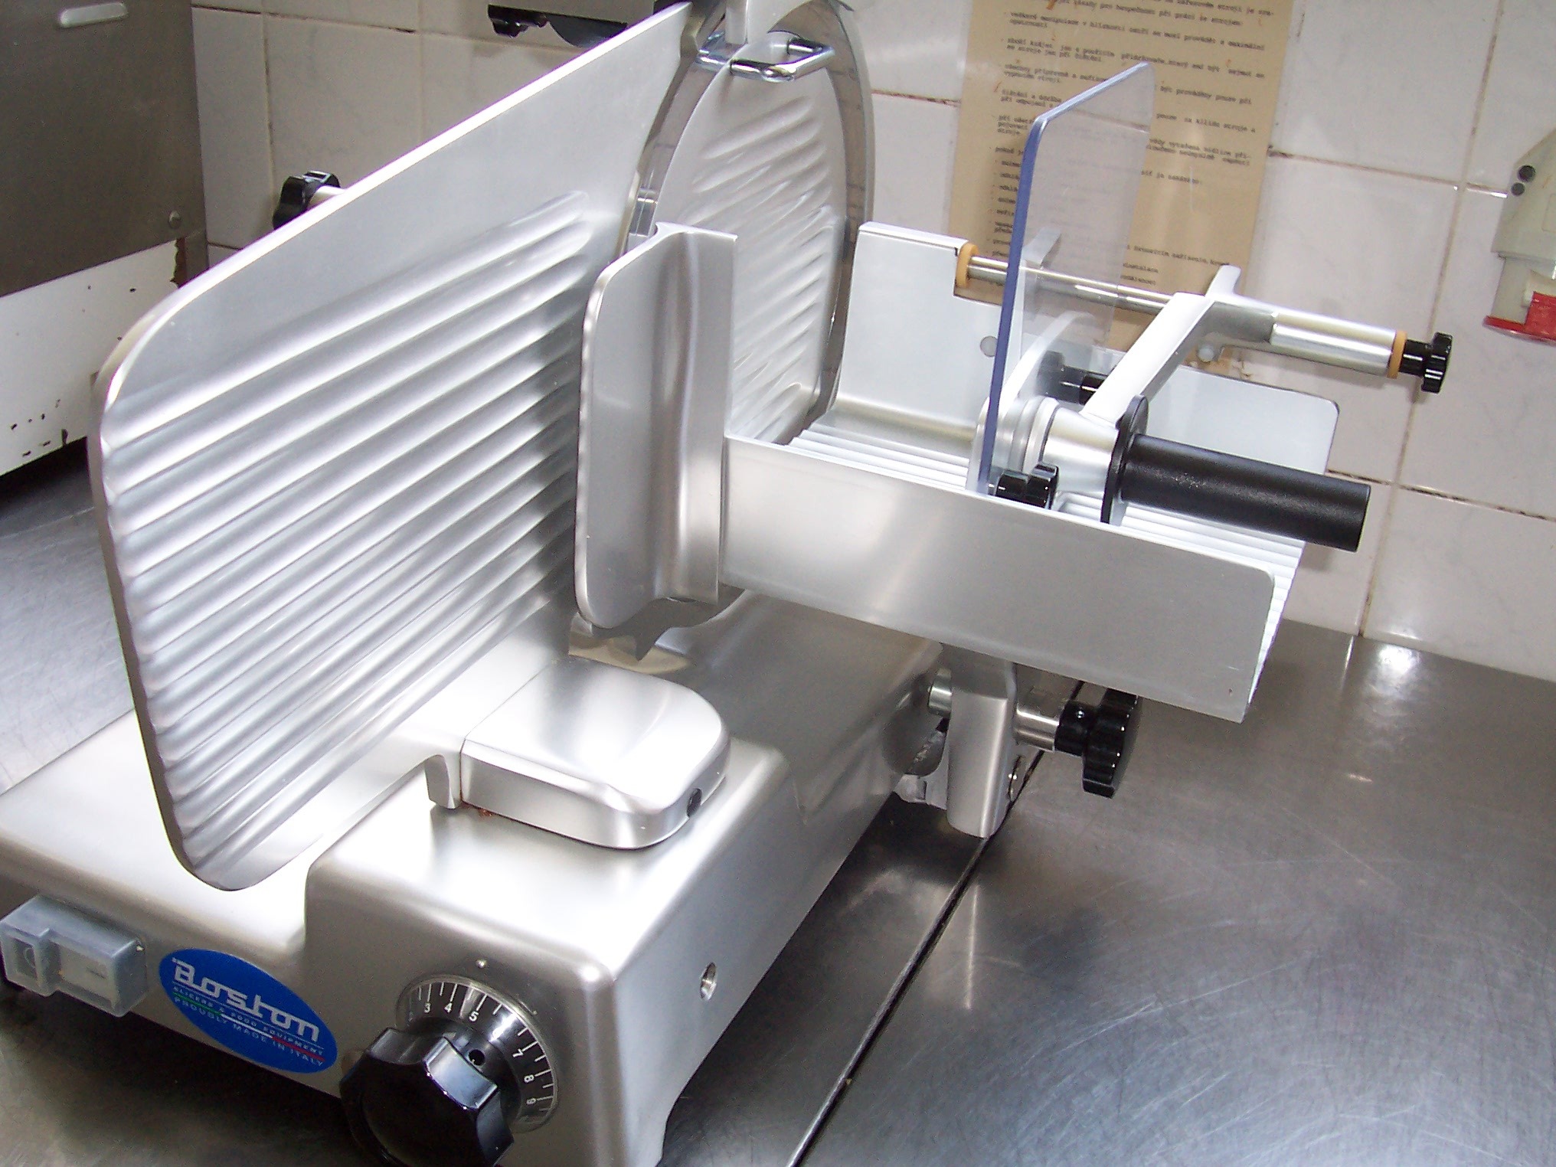

Slide 5
Při čistění chráníme ruce před nežádoucími účinky čistících prostředků i před poraněním o ostré hrany stroje

Slide 6
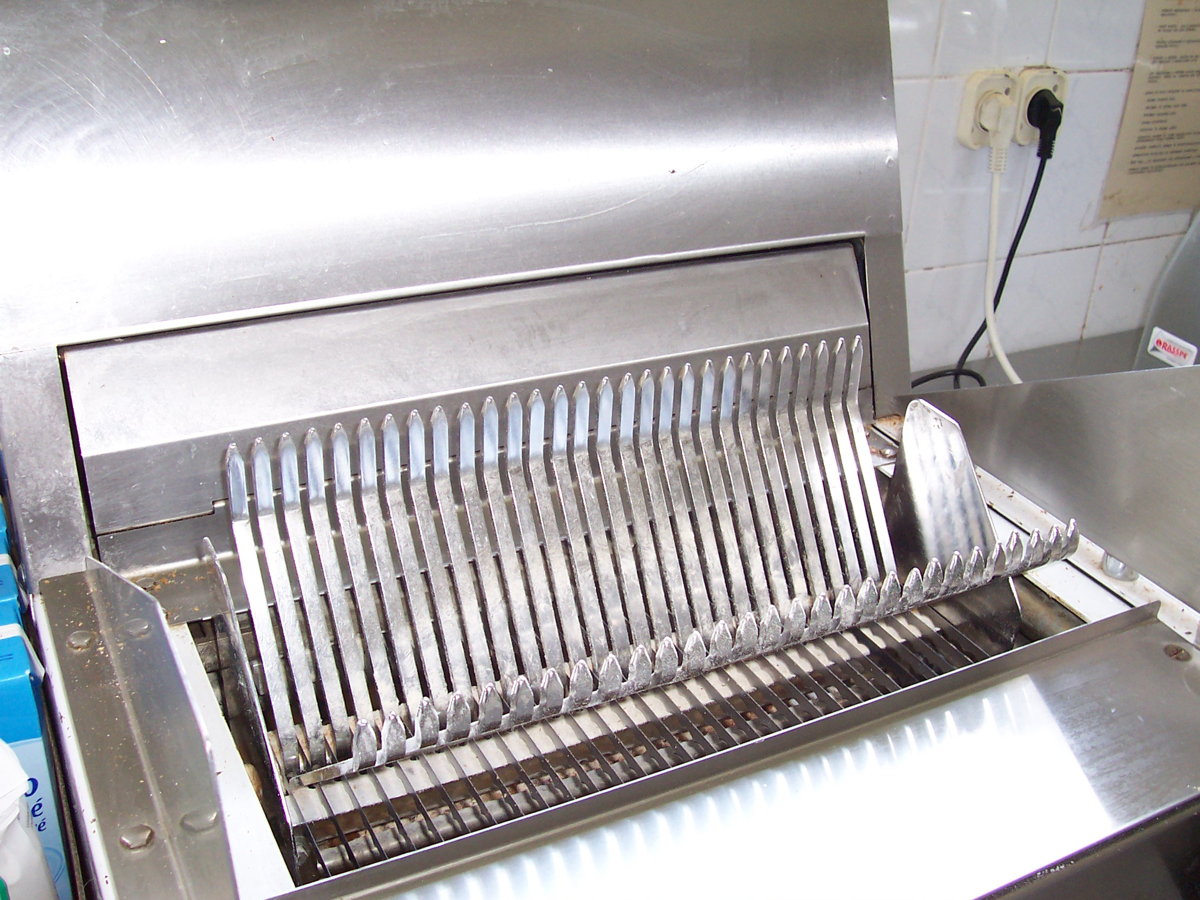

Slide 7
Odpojení od elektrické sítě
Před čistěním je nutné odpojit stroje od elektrické sítě:
Vytažením napájecího kabelu s vidlicí ze zásuvky
Uvedením hlavního vypínače do polohy vypnuto

Slide 8
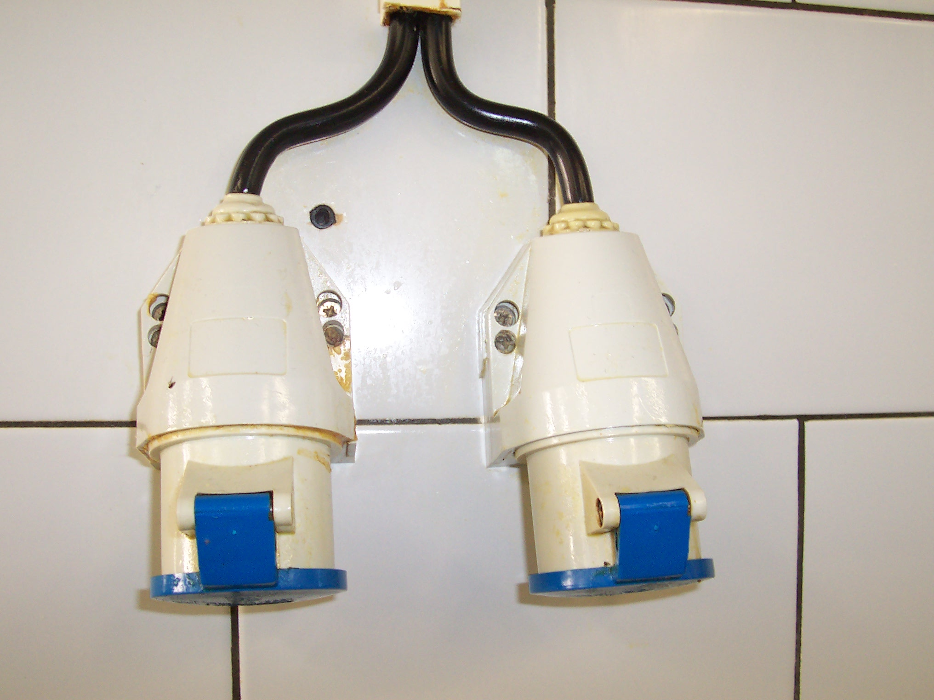

Slide 9
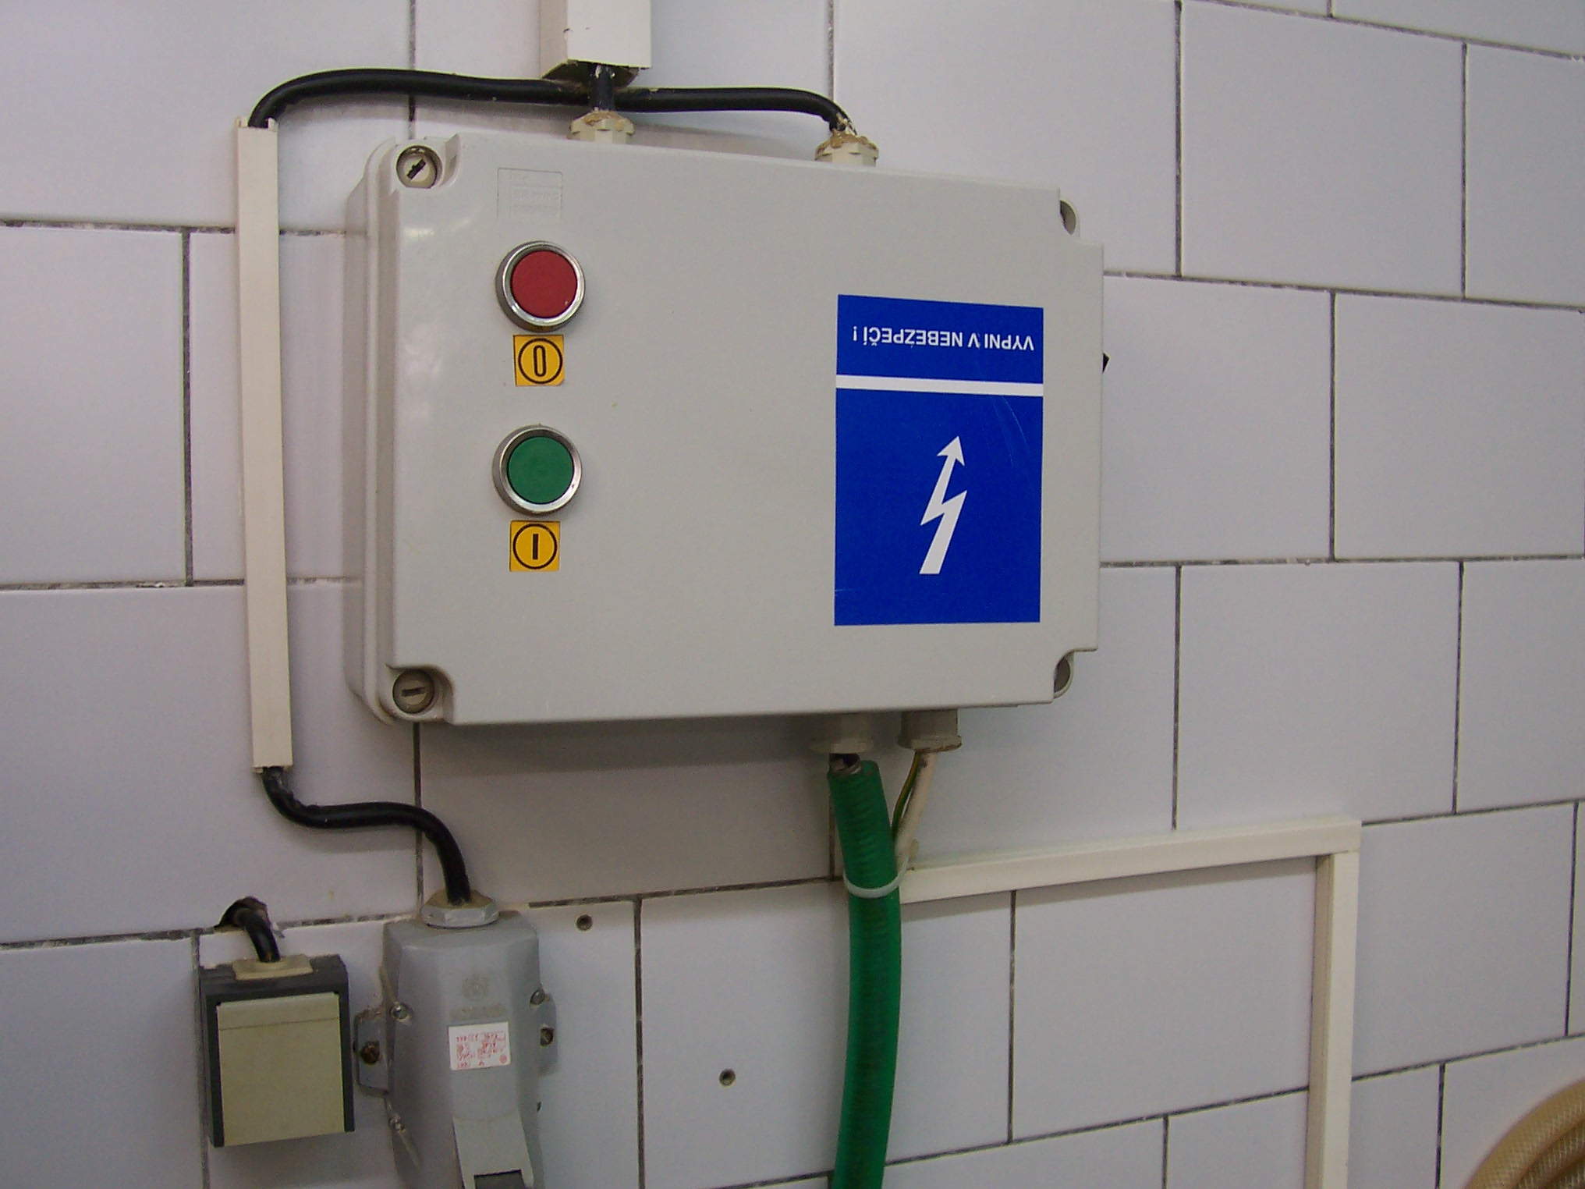

Slide 10
Chemické přípravky
Skladujeme v originálních obalech ve zvláštních skladech nebo vyhrazených prostorách
Chemické prostředky chráníme před slunečním světlem
Prázdné obaly ihned odstraňujeme
Návody pro práci s chemickými prostředky musí být v češtině

Slide 11
Sanitační prostředky
a) Prostředky pro ruční práci:
- pro mytí nádobí
- univerzální čistící prostředek
- odmašťovací prostředek
- desinfekční prostředek
- prostředek pro odstranění vápenatých usazenin

Slide 12
- čistící prostředek na sklo
- prostředek na čistění nerezových povrchů
- prostředek na čistění grilů, trub, konvektomatů
b) prostředky pro mytí nádobí
c) prostředky pro osobní hygienu

Slide 13
Příklady čistících prostředků

Slide 14
Vypracuj úkol
1. Vypiš do sešitu prostředky pro úklid, které používáš při úklidu školní kuchyňky.
2. Napiš, kam ukládáme chemické čistící prostředky.
3. Vyjmenuj zásady, které je nutné dodržovat při čistění strojů a zařízení.

Slide 15
Použitá literatura
Kolouch,Martin;Volfová,Anna;Stroje a zařízení v gastronomiinakladatelství Fortuna,2000;ISBN 80-7168-719-7
Obrázky:
[cit. 2012-21-10]. Dostupný pod licencí Microsoft Office 2010 na
WWW: http://office.microsoft.com/cs-cz/images
Foto;Mgr.Věra Tupá

